Slide 1

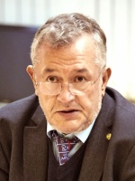
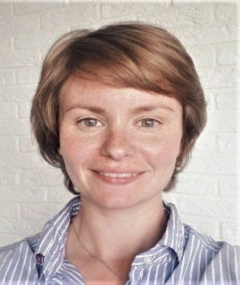
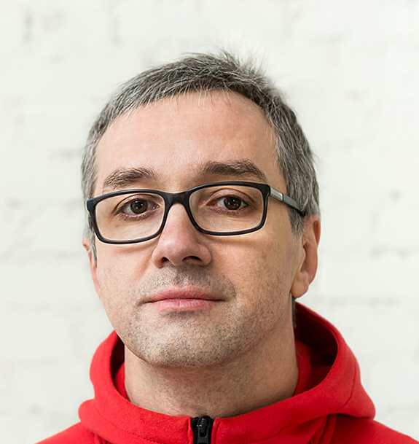
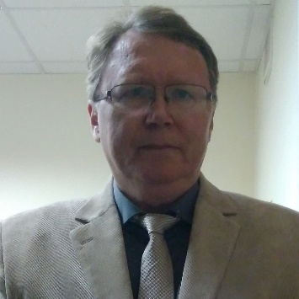
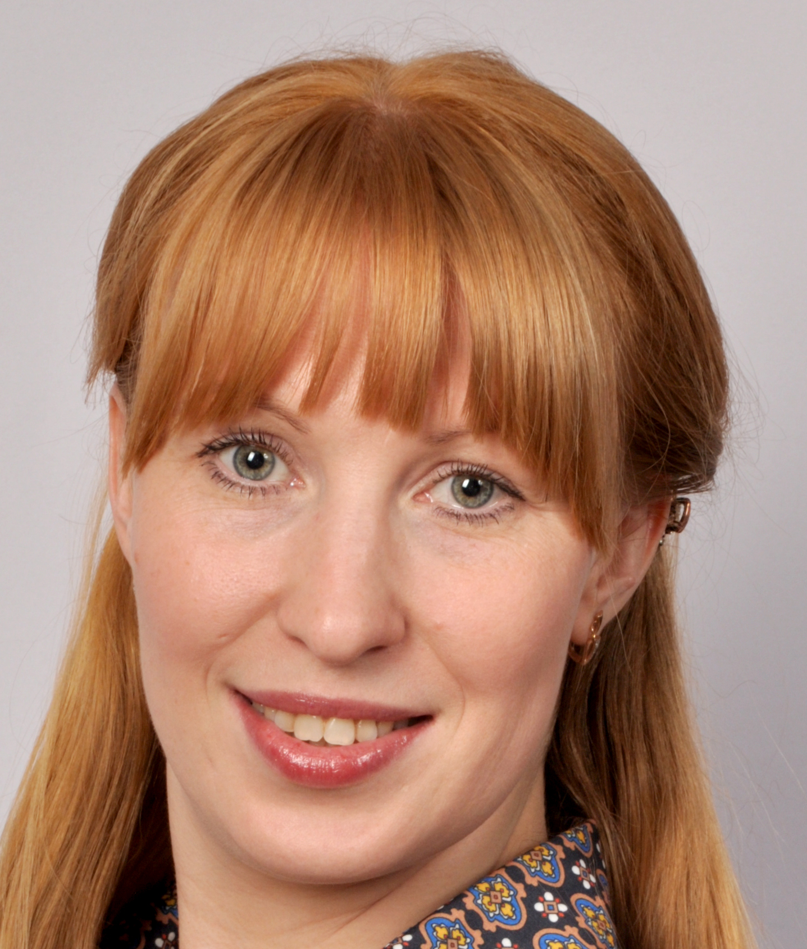
Результаты исследования сетевых архитектур коллективной проектно-исследовательской деятельности учащихся в цифровой образовательной среде
А.В. Гиглавый, заместитель директора
ГБОУ «Школа № 1533 «ЛИТ»
Е.А. Додонова
Н.К. Завриев
В.В. Вихрев
И.В. Морозова

Slide 2
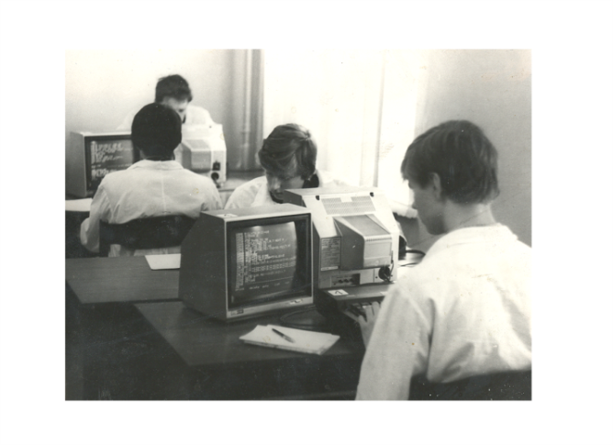
ШКОЛЬНАЯ ИНФОРМАТИКА 1985 – 1989
НЕ «ВЫУЧИЛ И СДАЛ», А «ПРИДУМАЛ И СДЕЛАЛ»

Slide 3
KPI ДЛЯ ЦОС
22 010 ОБРАЗОВАТЕЛЬНЫХ ОРГАНИЗАЦИЙ, оснащенных оборудованием для внедрения цифровой образовательной среды
340 ЦЕНТРОВ цифрового образования детей «IT-КУБ»
В переданных Министерству просвещения РФ 33 педагогических вузах реализуется проект «Педагогический кванториум»
ИНДЕКС НАСЫЩЕНИЯ ЦОС
ИН = Количество АРМ по целевой модели ЦОС в регионе / Численность учащихся в 9-11 классах, 2022 г

Slide 4
 |  | МУР 1 |  |  |  |  |  |  | НЕН |  | ЯНО 5 |  |  |  |  | ЧУК 1 | КАМ 1
 | ЛЕН 2 | КАР |  |  |  |  |  | ВОЛ 3 | АРХ |  | ХМО 1 |  |  |  | САХ 3 | МАГ
 | СПБ 2 | ПСК | ЯРО 2 |  | ИВА 1 |  |  | КИР 3 | КОМ 4 |  | ТЮМ | ТОМ 3 | КРС 2 | ИРК 2 | АМР 4 | ХАБ 4 | СХЛ 2
 | НВГ 1 | ТВЕР 5 | МОС 4 | МСК | ВЛА 6 | КОС 4 | НИЖ 7 | МРЭ 3 | ПЕР 1 | СВР 3 | КРГ | НВС 5 | КЕМ 2 | БУР 7 | ЕВР | ПРМ 1
 | КНГ 4 | СМЛ 1 | КЛГ 1 | ТУЛ 4 | РЯЗ 1 | МОР 1 | ЧУВ 3 | ТАТ 3 | УДМ 5 | ЧЕЛ 7 | ОМС | АЛК 1 | ХКС 1 | ЗАБ 8
 |  | БРЯ 1 | ОРЛ 1 | ЛИП 1 | ТАМ 3 | САР 2 | ПЕН 3 | УЛЬ 3 | БШК 9 |  |  | АЛТ | ТВА 1
 |  |  | КУР 1 | БЕЛ 3 | ВРЖ 3 | ВЛГ 1 | САМ 2 | ОРН 3
 | КРМ | КРД 4 | АДГ 1 | СТВ 1 | РСТ 2 | КЛМ 1 | АСТ 1
 | СВС 2 | КЧР | КБР 1 | ОСТ 1 | ИНГ | ЧЕЧ 1 | ДАГ 5
 |  | 1<ИН<2 |  |  | 5<ИН<10 |  | НИЖ 7 | Педагогические кванториумы |  |  |  |  | ИВА 1 | Развернуты центры IT-куб
 |  | 2<ИН<5 |  |  | 10<ИН<40
Notes:
Центры IT-куб создаются в ходе реализации федеральных проектов «Успех каждого ребенка» и «Цифровая образовательная среда».

Slide 5


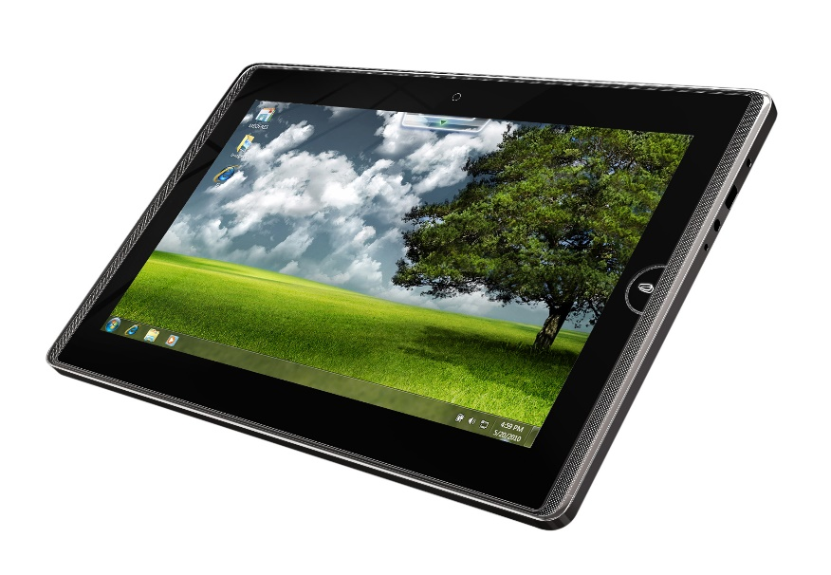
АВТОМАТИЗИРОВАННЫЕ РАБОЧИЕ МЕСТА
В ЭКОСИСТЕМЕ ЦОС
8958
539 704
Notes:
Из них более 20 тысяч АРМ поставляются для проекта «IT-Куб» – сети 340 центров дополнительного образования по шести предпрофессиональным ИТ-профилям. Для реализации контрольных показателей ЦОС необходимо на 64,53% больше АРМ.

Slide 6
ГИПОТЕЗЫ
Количество «горизонтальных связей» между учениками – показатель эффективности образовательного процесса
Склонность учащихся к самообразованию и взаимодействию можно оценить по цифровому следу в сети
Notes:
https://wiki2.org/ru/%D0%92%D0%B8%D1%80%D1%82%D1%83%D0%B0%D0%BB%D1%8C%D0%BD%D0%BE%D0%B5_%D0%BF%D1%80%D0%B0%D0%BA%D1%82%D0%B8%D1%87%D0%B5%D1%81%D0%BA%D0%BE%D0%B5_%D1%81%D0%BE%D0%BE%D0%B1%D1%89%D0%B5%D1%81%D1%82%D0%B2%D0%BE+Milds
https://wiki2.org/en/Community_of_practice+Milds
https://enhance.etfoundation.co.uk/eds/community-of-practice?cop=edscop&viewpost=153

Slide 7





30 ЛЕТ КОНКУРСНОЙ ИНФРАСТРУКТУРЕ ДЛЯ ШКОЛЬНИКОВ РОССИИ

Slide 8
ПРОБЛЕМА ПРЕЕМСТВЕННОСТИ
Профили в старшей школе
Направления подготовки в вузах
Профессии на рынке труда
Выделение направлений в ИТ-профиле («Технологии программирования», «Медиа-технологии», «Цифровая экономика»)
Учебно-научные центры, базовые кафедры и факультеты ИТ-компаний
Профессиональные стандарты, рамки квалификаций

Slide 9
СЕМАНТИКА СВЯЗЕЙ МЕЖДУ ПОНЯТИЯМИ КЛЮЧЕВЫХ ПРЕДМЕТНЫХ ОБЛАСТЕЙ

Slide 10




ОТ СЦЕНАРИЕВ К ПРОГРАММАМ
ОСНОВЫ ПРОЕКТНОЙ
РАБОТЫ
9-10
ВИЗУАЛЬНАЯ
АЛГОРИТМИКА
(ПЕРСОНАЖ,
ОБСТАНОВКА,
ДЕЙСТВИЕ)
ОБЪЕКТНО-ОРИЕНТИРОВАННЫЕ ТЕХНОЛОГИИ
8
7
ПРОЦЕДУРНАЯ
АЛГОРИТМИКА
(БИБЛИОТЕКИ,
ИНТЕРФЕЙСЫ)
5 - 6

Slide 11
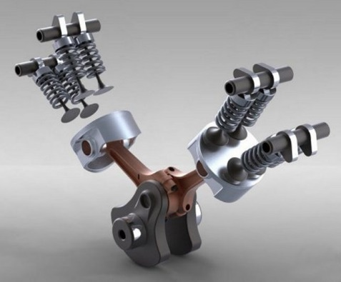


ОТ СЦЕНАРИЕВ К ОБРАЗАМ
ОСНОВЫ ПРОЕКТНОЙ
РАБОТЫ
9-10
ВИЗУАЛЬНАЯ
АЛГОРИТМИКА
(ПЕРСОНАЖ,
ОБСТАНОВКА,
ДЕЙСТВИЕ)
VR/AR
8
7
5 - 6
ПРОЦЕДУРНАЯ
АЛГОРИТМИКА
(БИБЛИОТЕКИ,
ИНТЕРФЕЙСЫ)
МЕДИА-ТЕХНОЛОГИИ

Slide 12


ОТ СЦЕНАРИЕВ К БИЗНЕС-ПРОЦЕССАМ
ОСНОВЫ ПРОЕКТНОЙ
РАБОТЫ
9-10
ВИЗУАЛЬНАЯ
АЛГОРИТМИКА
(ПЕРСОНАЖ,
ОБСТАНОВКА,
ДЕЙСТВИЕ)
ЦИФРОВАЯ
ЭКОНОМИКА
8
7
5 - 6
ПРОЦЕДУРНАЯ
АЛГОРИТМИКА
(БИБЛИОТЕКИ,
ИНТЕРФЕЙСЫ)
КОМПЬЮТЕРНЫЙ
АНАЛИЗ ДАННЫХ

Slide 13
ОТ ЧИСЛА К СИСТЕМЕ – ДИДАКТИЧЕСКИЕ МАРШРУТЫ
Notes:
Сценарий педагогического эксперимента с учащимися 7 классов ГБОУ «Школа № 1533 «ЛИТ»

Slide 14
БЛАГОДАРЮ ЗА ВНИМАНИЕ
Работа выполнена при финансовой поддержке РФФИ в рамках научного проекта № 19-29-14172
«Исследование сетевых архитектур коллективной проектно-исследовательской деятельности в ИКТ-насыщенной информационной образовательной среде с опорой на опыт российских школ»

